Slide 1
Contents
학습목표
데이터베이스 정의와 기본 개념을 이해한다.
데이터베이스 종류를 살펴보고 장점과 단점을 비교한다.
데이터베이스 구성 요소를 살펴본다.
내용
데이터베이스 개요
데이터베이스 특징
데이터베이스 구조
데이터베이스 종류
관계형 데이터베이스

Slide 2
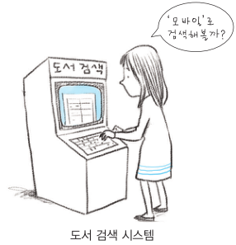



01. 데이터베이스 개요
데이터와 정보
데이터 : 컴퓨터 사용 시 불규칙하게 만들어지는 다양하고 많은 값들
정보 : 체계적이고 조직적으로 관리하고 사용되는 데이터, 여러 가지 값들로 표현되는 데이터를 의미 있고 가치 있는 형태로 가공해 놓은 것

Slide 3




01. 데이터베이스 개요
데이터베이스와 데이터베이스 관리 시스템
데이터베이스 : 특정 조직 내에서 다수의 사용자들이 공유해 사용할 수 있도록 통합하고 저장한 운영 데이터의 집합체
데이터베이스 관리 시스템(DBMS) : 데이터베이스를 생성하여 안정적이고 효율적으로 운영하는 데 필요한 기능들을 제공하는 소프트웨어

Slide 4
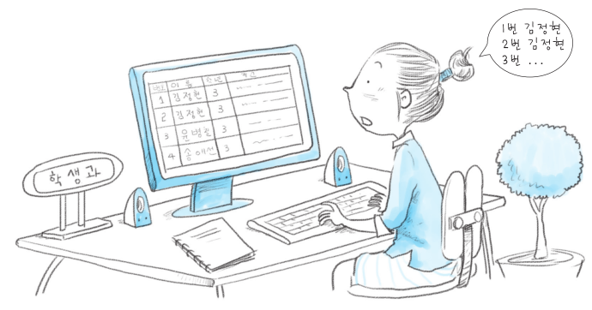
02. 데이터베이스 특징
데이터의 중복성을 최소화 할 수 있다
데이터베이스를 이용하면 업무의 흐름에 따라 데이터를 통합 및 분리하여 관리할 수 있게 되므로 이러한 중복성을 줄일 수 있음

Slide 5
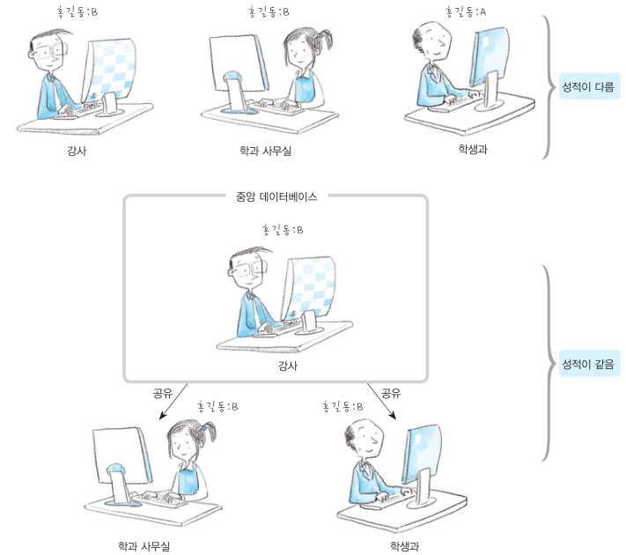
데이터베이스 특징
데이터의 일관성을 유지할 수 있다
데이터의 불일치성(Inconsistency)을 미리 방지하여 데이터를 정확하게 만들고 사용자에게 신뢰할 만한 정보를 제공할 수 있음.

Slide 6

데이터베이스 특징
데이터의 무결성을 유지할 수 있다
무결성(Integrity) : 데이터베이스에 정확한 데이터가 유지되고 있음을 보장하는 것으로 데이터베이스에서 가장 중요한 개념
제약조건에 맞지 않는 데이터는 아예 입력되지 않도록 방지하는 기능을 제공해 데이터베이스의 무결성을 유지함

Slide 7

데이터베이스 특징
데이터의 독립성을 유지할 수 있다
독립성 : 데이터의 표현 방법이나 저장 위치가 변하더라도 응용 프로그램에는 아무런 영향을 미치지 않는 것
관계형 데이터 베이스의 경우 데이터를 테이블 구조로 관리하기 때문에 독립성을 더욱 강화할 수 있음

Slide 8
데이터베이스 특징
데이터의 공유성을 최대화할 수 있다
데이터베이스는 공동작업에 맞게 구조적으로 설계되며 통합된 체계에 의해 저장된 값들이 유지·관리되어야 하며, 조직의 구성원들은 응용 프로그램을 통해 데이터베이스에 저장된 공유 데이터들로부터 각자의 업무에 필요한 정보를 생성할 수 있음
데이터의 보안성을 최대화 할 수 있다
데이터베이스 시스템의 성능을 평가하는 중요한 요소로, 최근 대부분의 데이터베이스 시스템은 이러한 보안 기능을 제공함
데이터를 표준화하여 관리할 수 있다
데이터를 사용 목적 등의 유형별로 분류해 데이터의 형식이나 길이, 이름 등을 설정할 수 있음

Slide 9
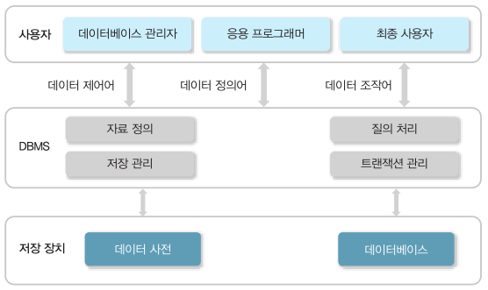
03. 데이터베이스 구조
데이터베이스 시스템
하드웨어 장치에 저장되는 데이터와 사용자, 데이터베이스 관리를 위한 소프트웨어 등의 요소들을 총괄한 개념
데이터베이스 시스템 구조

Slide 10
데이터베이스 구조
데이터베이스 사용자
데이터베이스 관리자
데이터베이스 설계·정의, 효율적인 관리·운영 등 데이터베이스 시스템을 전체적으로 총괄 관리, 제어함
응용 프로그래머
데이터베이스의 물리적인 저장 구조를 설계 및 정의
최종 사용자들의 요구에 맞는 적합한 인터페이스와 응용 프로그램을 개발
최종 사용자
데이터베이스를 실질적으로 사용하는 사람

Slide 11
데이터베이스 구조
데이터베이스 언어
데이터 정의어(DDL, Data Definition Language)
데이터베이스 관리자나 응용 프로그래머가 데이터베이스의 논리적 구조를 정의하기 위해 사용하는 언어
설계 모델에 따라 데이터 구조를 만들고 이미 만들어진 구조를 변경·삭제할 수 있음
데이터 조작어(DML, Data Manipulation Language)
데이터베이스에 저장되어 있는 데이터를 처리하기 위해 사용하는 언어
데이터 검색(Retrieval), 추가(Insert), 삭제(Delete), 갱신(Update) 작업 수행
데이터 제어어(DCL, Data Control Language)
데이터를 올바르게 공유하기 위해 제어 작업을 수행하는 언어
데이터 보안, 데이터 무결성, 데이터 복구와 병행 수행 제어 명령

Slide 12
데이터베이스 구조
데이터베이스 관리 시스템
데이터베이스를 생성해 운영하는 데 필요한 모든 기능을 제공하는 소프트웨어
자료 정의 및 저장 관리 기능
디스크 기억 장치에 데이터베이스 공간을 할당하여 물리적인 저장 구조를 만들고 이에 접근하는 방법을 제공
질의 처리 및 트랜잭션 기능
데이터베이스에 저장되어 있는 데이터를 처리하기 위해 사용자가 입력한 요구 사항들을 번역하여 실행

Slide 13
데이터베이스 구조
데이터베이스 관리 시스템의 종류
개발사 | DBMS | 특징
마이크로소프트 | 액세스 | 윈도우즈 플랫폼으로 중소 규모 데이터베이스를 위한 데스크톱용 DBMS
 | SQL 서버 | 저렴한 제품 가격으로 Windows NT 플랫폼에서 최적의 성능을 발휘
IBM | 인포믹스 | 성능이 뛰어나며 병렬 처리를 위한 멀티스레드(Multithread) 지원
 | DB2 | 다수 사용자가 다수 관계형 데이터베이스를 동시에 접근할 수 있는 대형 데이터베이스를 위한 시스템
오라클 | Oracle | PC급에서 메인 프레임급까지 모두 설치할 수 있으며 분산 처리 지원 기능이 우수
MySQL AB | MySQL | 다양한 플랫폼과 API를 지원하는 비상업용 DBMS

Slide 14
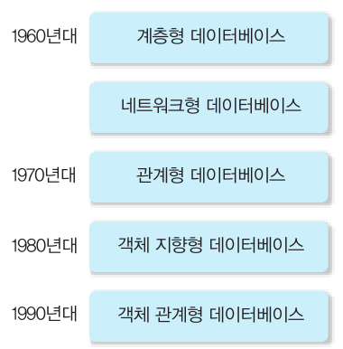
04. 데이터베이스 종류
데이터베이스 종류 및 발전 과정

Slide 15
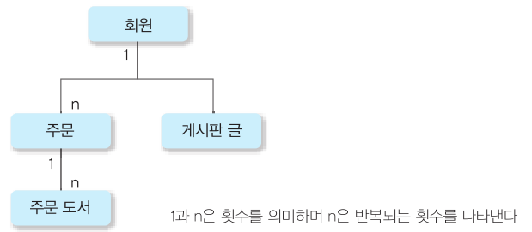
데이터베이스 종류
계층형 데이터베이스
데이터는 트리 형태, 각 데이터 요소(개체)들은 상하 관계를 나타내는 링크로 구성
하나의 조직이 여러 구성원으로 이루어지는 형태를 표현하기에 적합
개체들이 링크로 연결되어 있어 개체 간의 관계가 변경되거나 추가, 삭제되는 경우 기존의 구조를 변경하기 어려움

Slide 16
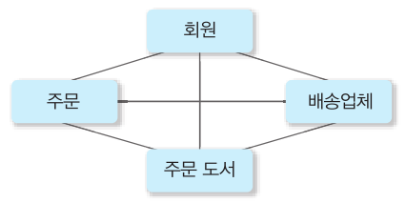
데이터베이스 종류
네트워크형 데이터베이스
개체와 개체 관계를 그래프 구조로 연결
계층형 데이터 모델과 유사하나 부모(상위 개체)를 여러 개 가질 수 있다는 점이 다름
네트워크 구조로 진행되는 업무를 표현할 때 편리함
계층형 데이터베이스에 비해 구조가 복잡해지는 단점이 있음

Slide 17
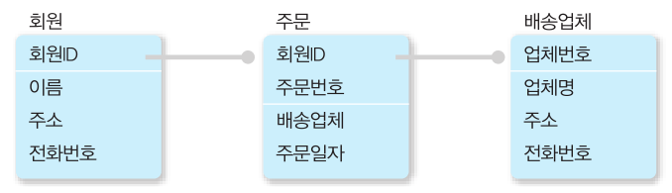
데이터베이스 종류
관계형 데이터베이스
관계형 데이터 모델 사용
현재까지 가장 안정적이고 효율적인 데이터베이스로 알려져 있음
개체를 테이블로 사용하고 개체들 간의 공통 속성을 이용해 서로 연결
자료의 구조가 단순한 업무에 적합
객체 지향형 데이터베이스와 객체 관계형 데이터베이스
객체 지향형 데이터베이스 : 데이터와 프로그램을 독립적인 객체의 형태로 구성, 복잡한 데이터 유형을 처리하기 쉽고 객체들을 이해하기 쉬움
객체 관계형 데이터베이스 : 멀티미디어 데이터 처리가 많아짐에 따라 사용되기 시작했고, 관계형 데이터베이스에 객체 지향 개념을 도입

Slide 18
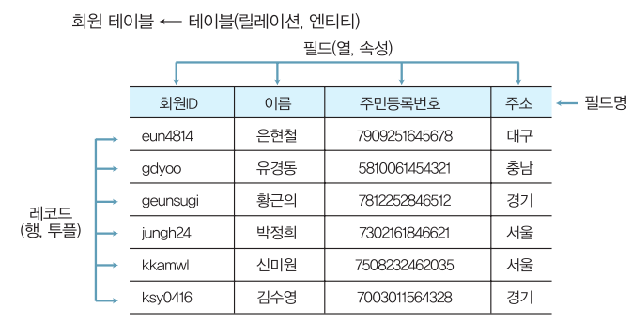
05. 관계형 데이터베이스
관계형 데이터베이스 구성 요소

Slide 19
관계형 데이터베이스
관계형 데이터베이스 용어
테이블 : 릴레이션 혹은 엔티티, 열(Column)과 행(Row)으로 구성됨
필드 : 속성 혹은 컬럼, 열에 해당, 데이터 값을 기억하는 기억 단위
레코드 : 투플, 테이블의 행에 해당, 카디널리티
도메인 : 필드가 가질 수 있는 값들의 집합
키 : 테이블 내의 레코드들을 서로 구별할 수 있는 필드의 집합
키 이름 | 설명
후보 키 | 한 테이블 내에서 데이터 레코드를 고유하게 식별할 수 있는 필드
기본 키 | 후보 키 중에서 대표로 선정된 키
수퍼 키 또는 복합 키 | 두 개 이상의 필드로 구성된 기본 키
외래 키 또는 참조 키 | 관계가 설정된 다른 테이블의 기본 키

